Slide 1
Быт и обряды народа коми Экскурсия в историко-краеведческий музей с. Усть-Ухта Сосногорский район Республика Коми

Slide 2
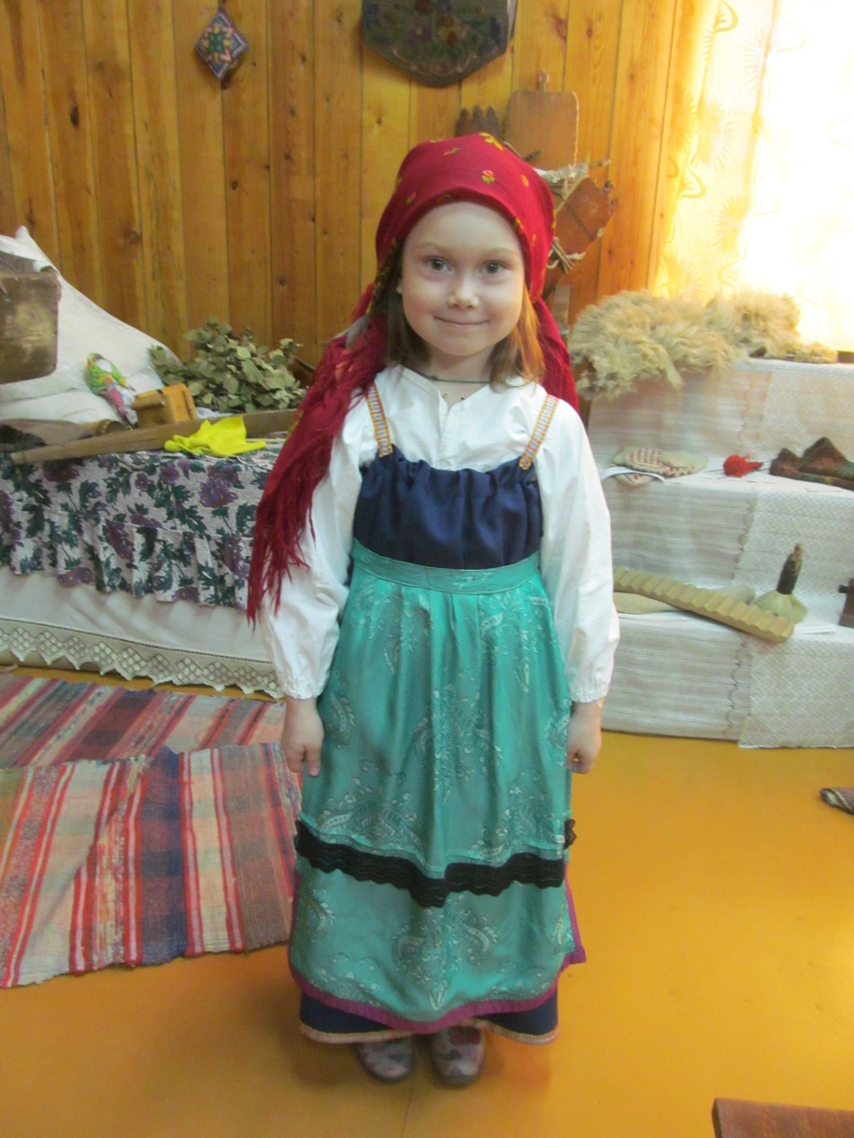
Женский костюм коми
Женский бытовой костюм состоит из рубахи, сарафана, фартука.
Голову женщины покрывает платок.
Цвета костюма неброские, темные.

Slide 3
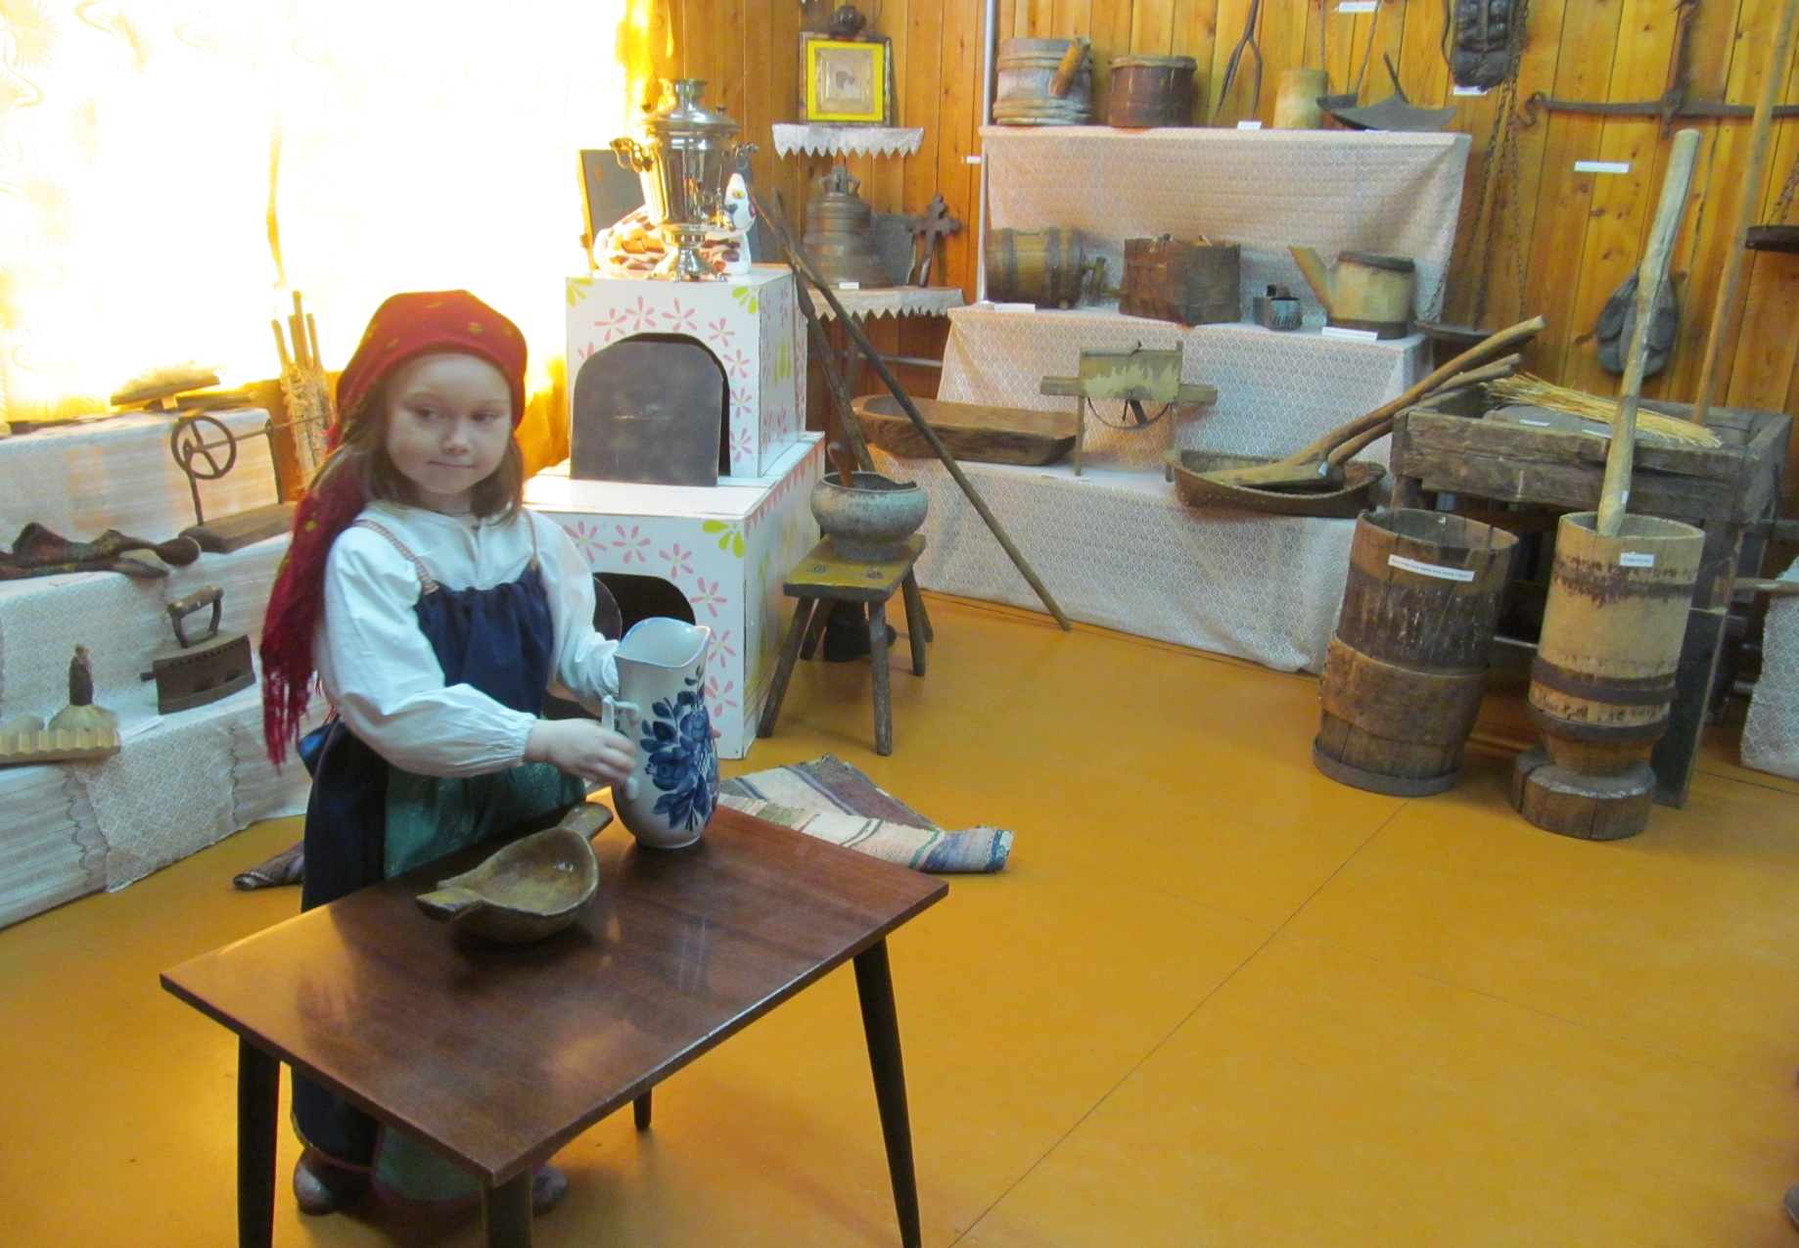
Кухня народа коми Хозяйка собирается печь картупеля – шаньги (шаньги с начинкой из картофеля). У народа коми шаньги пекутся с начинкой из картофеля, творога, черемухи, гороха, крупы.

Slide 4
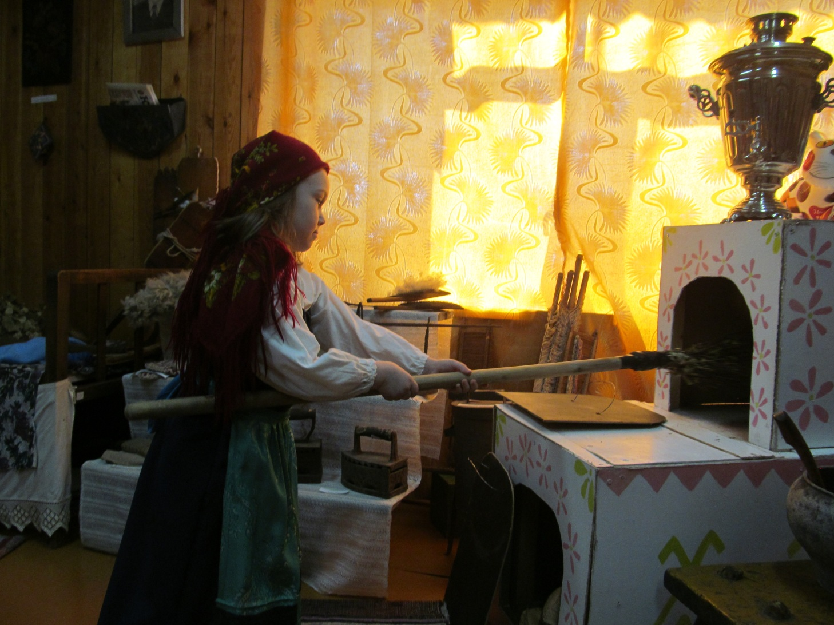
Перед тем, как поставить шаньги в печь, угли в печи надо разметать по сторонам метлой, чтобы было место для формочки с тестом

Slide 5
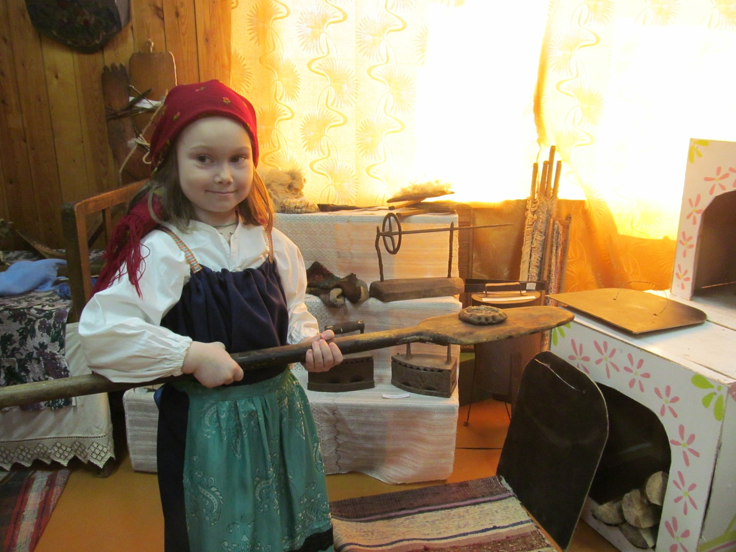
Хозяйка ставит в печь шаньги

Slide 6
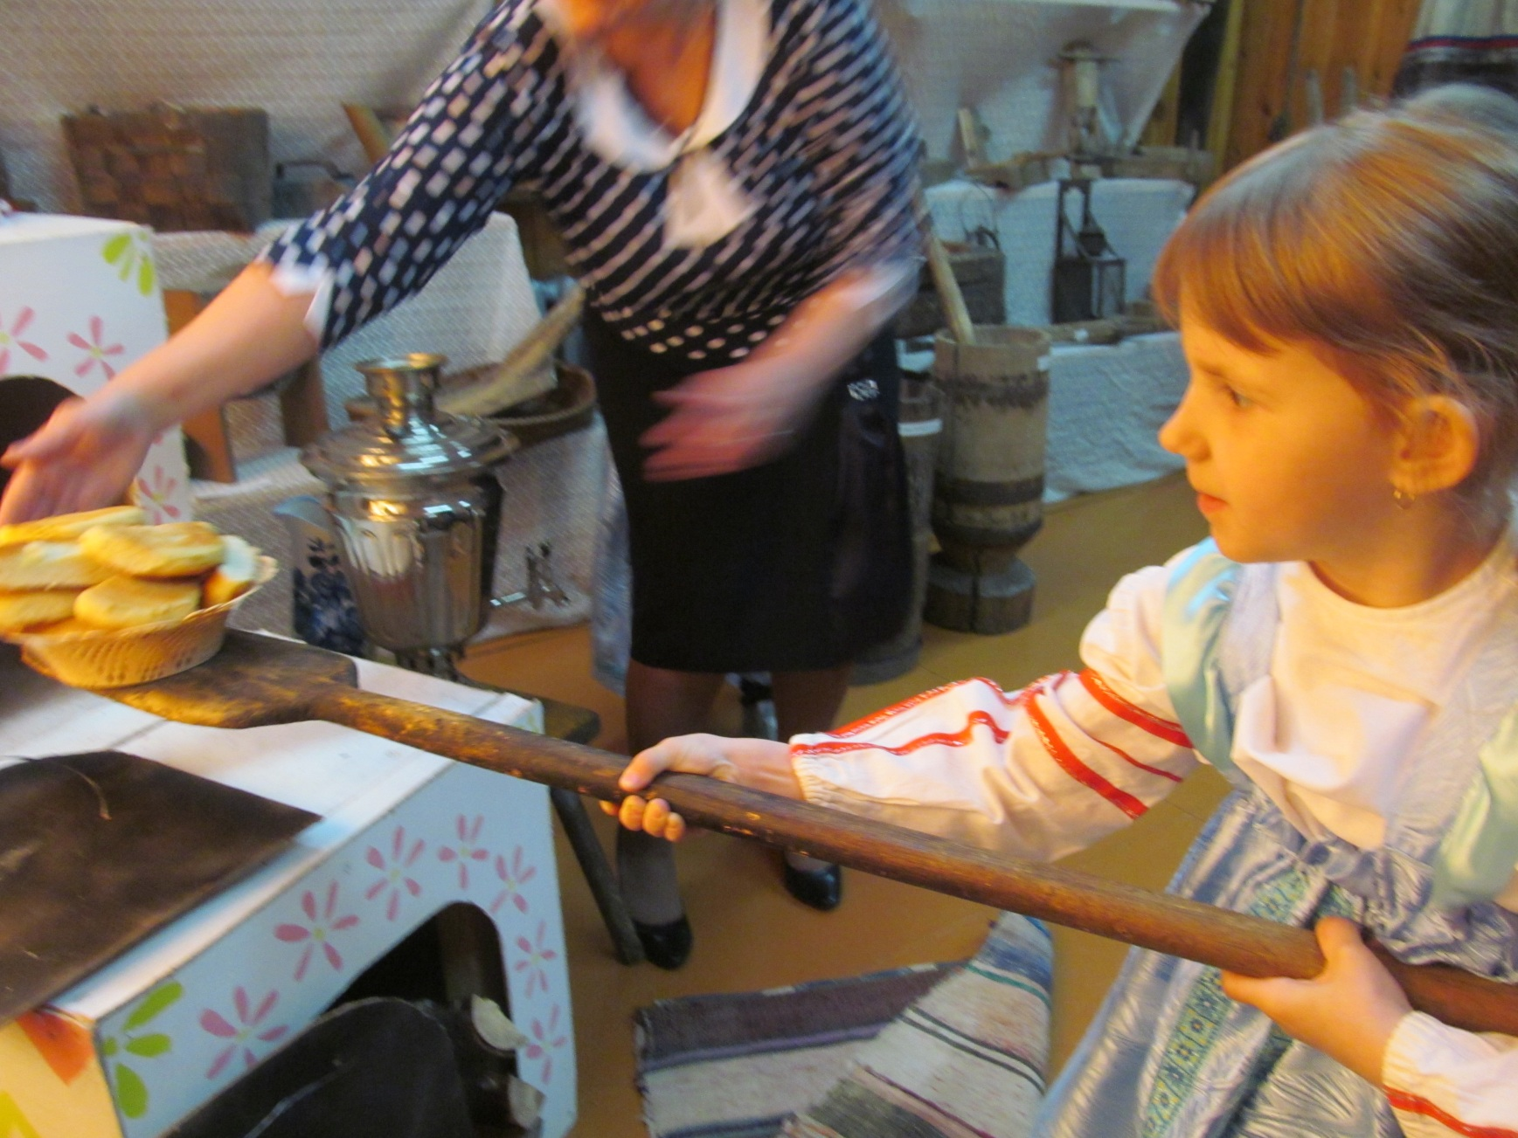
Хозяйка вынимает из печи шаньги

Slide 7
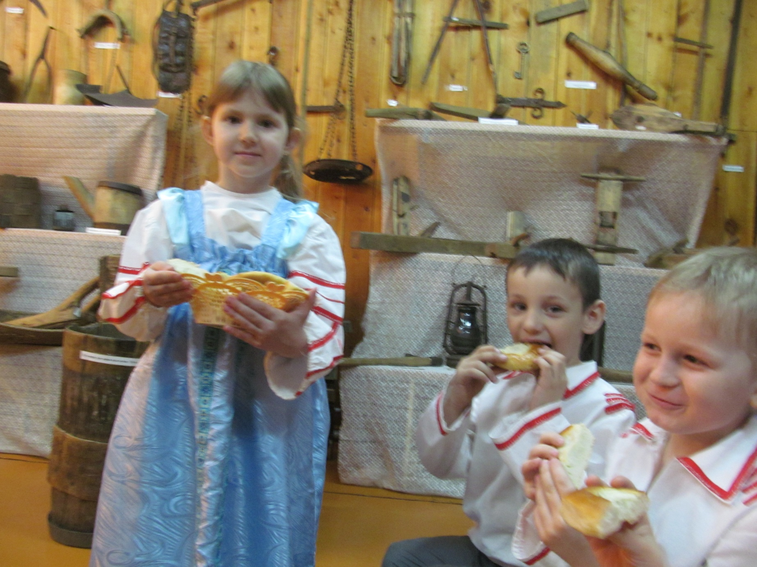
Хозяйка угощает семью шаньгами

Slide 8
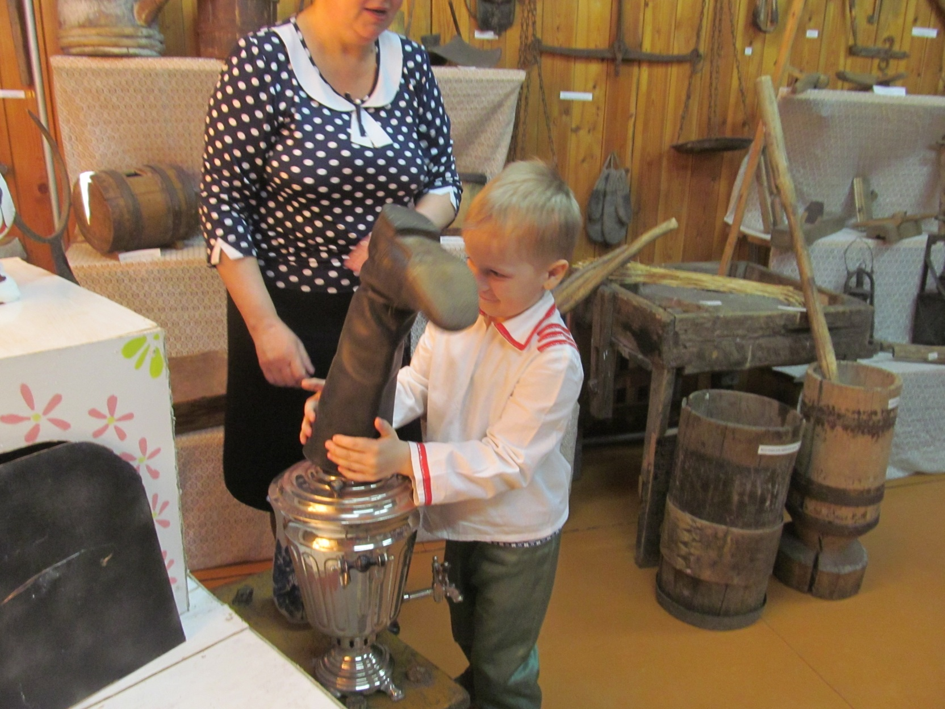
Хозяин раздувает огонь в самоваре сапогом

Slide 9
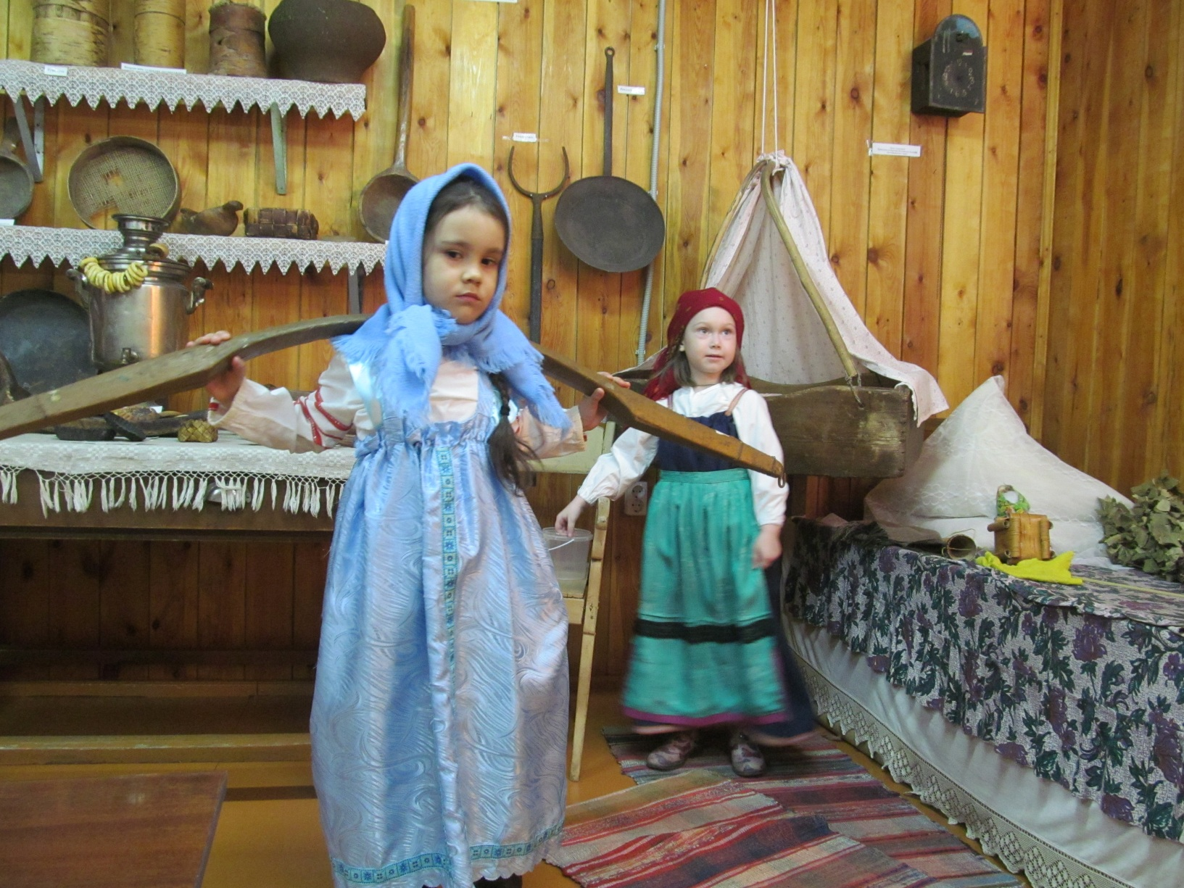
Хозяйка отправляет младшую дочь за колодезной водой.

Slide 10
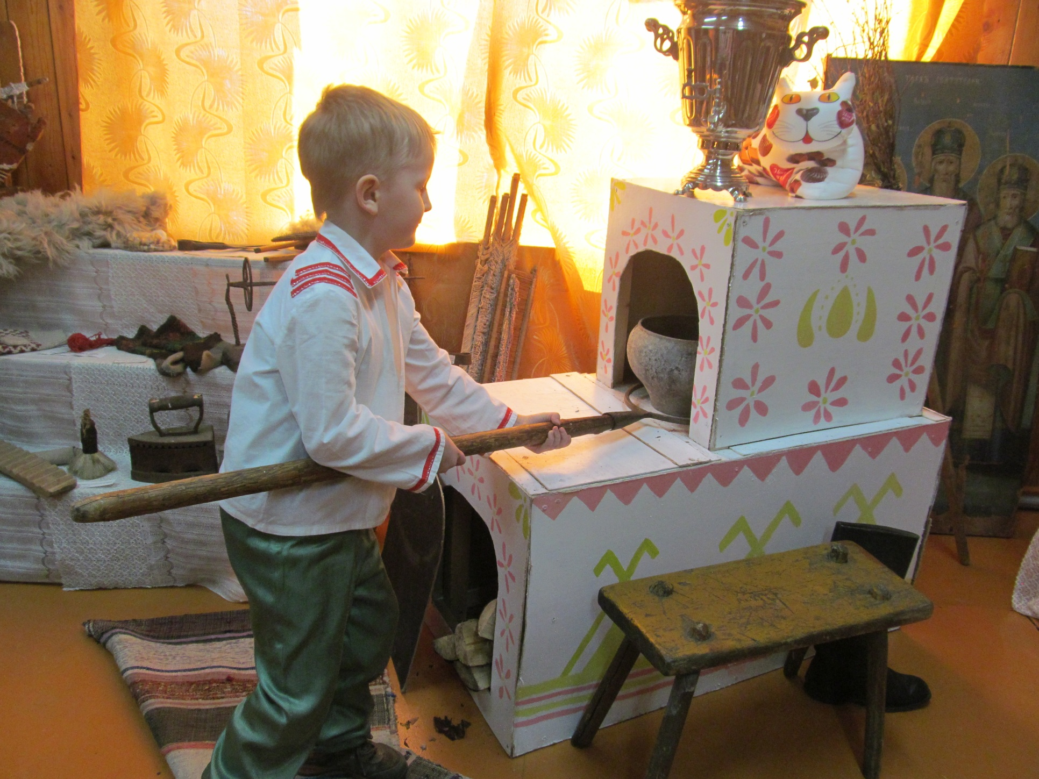
Заботы народа коми В Коми всегда были дружные, трудолюбивые семьи. Хозяин выполняет тяжелую работу по хозяйству: ставит чугунок в печь ухватом

Slide 11
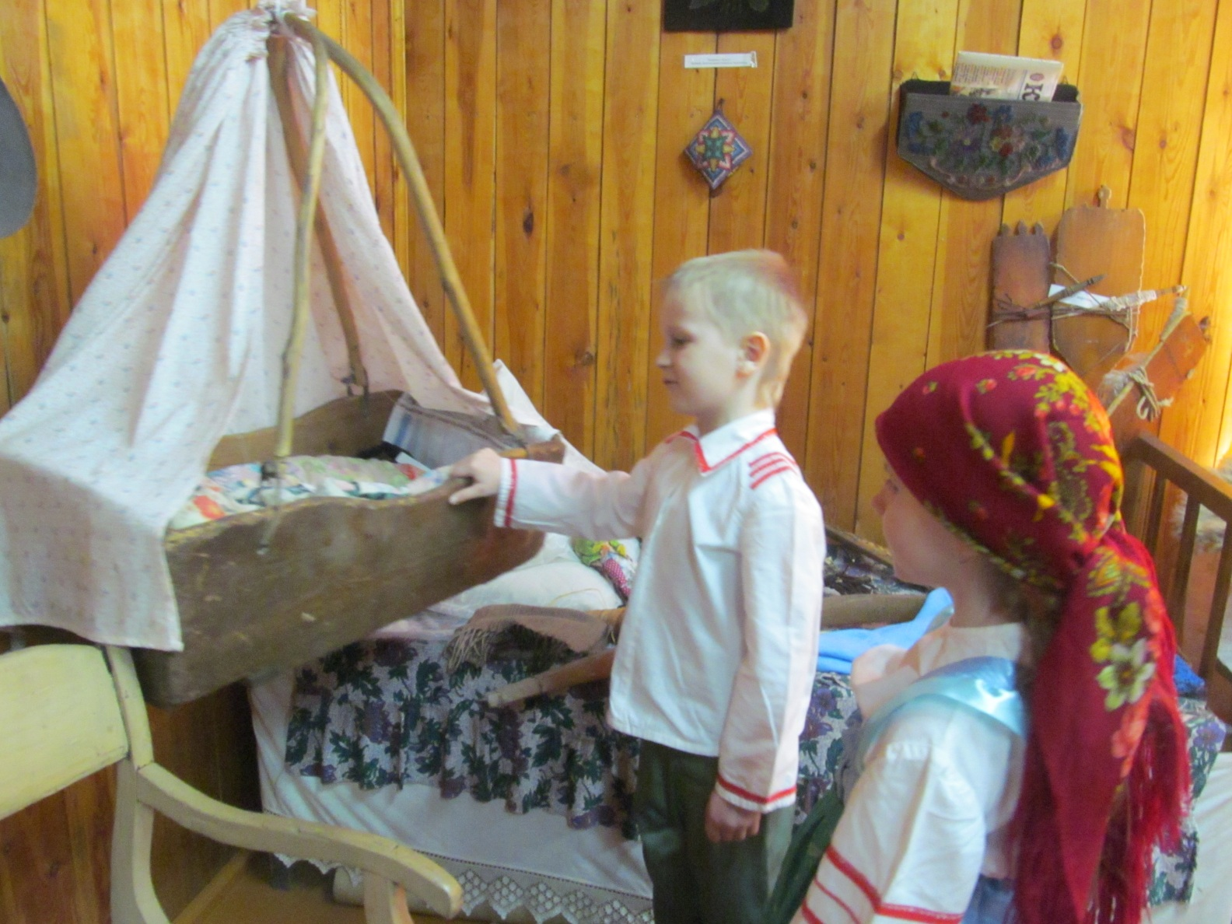
Уход за младенцем
Люлька для младенца у народа коми подвешивалась к потолку и укрывалась от посторонних глаз полотном

Slide 12
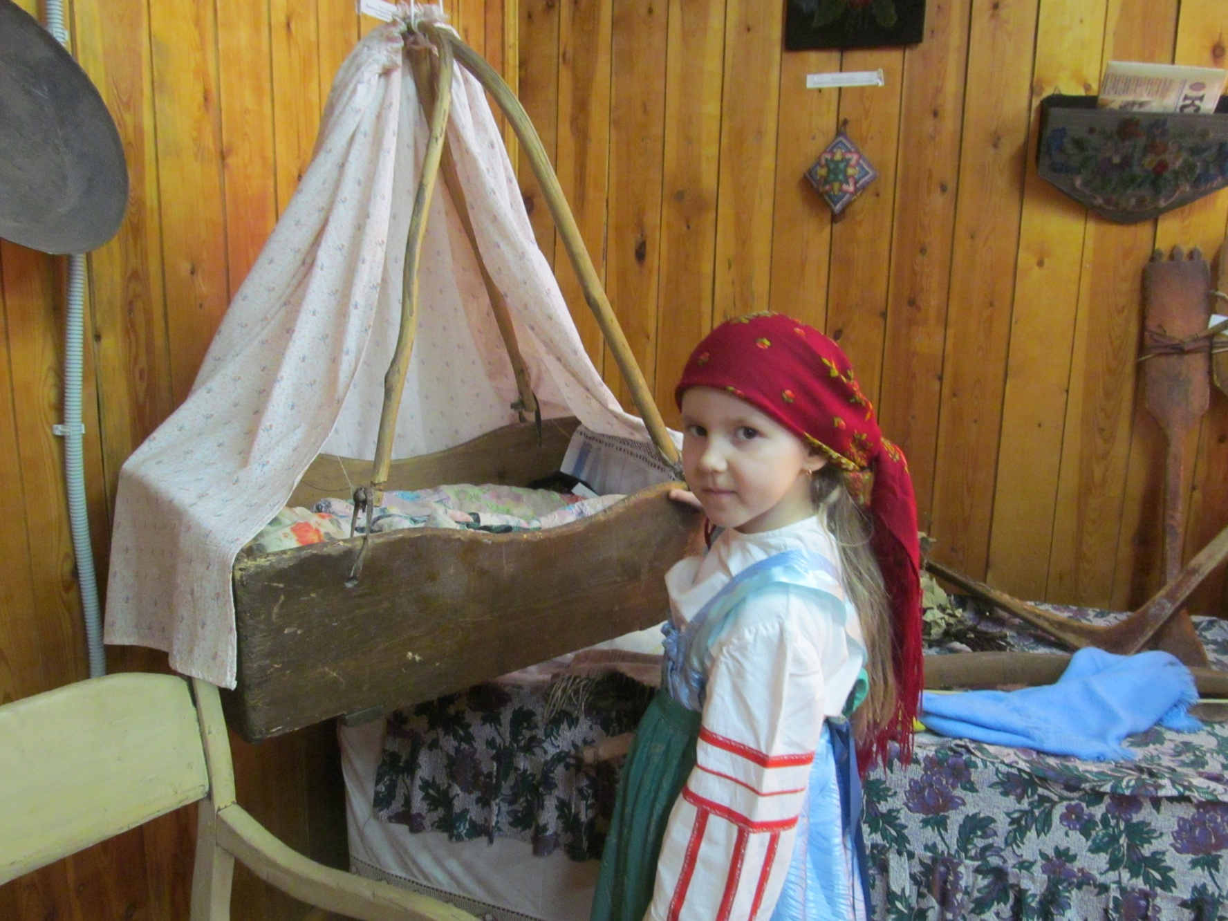
При рождении ребенка мать сочиняла ему колыбельную песню, которая сопровождала его всю жизнь. Хозяйка поет младенцу колыбельную песню «Руй - руй, бай-бай, Золотая моя гора, Каменная моя стена, Ноги твои обгонят оленя, Глаза твои не проглядят глухаря…»

Slide 13
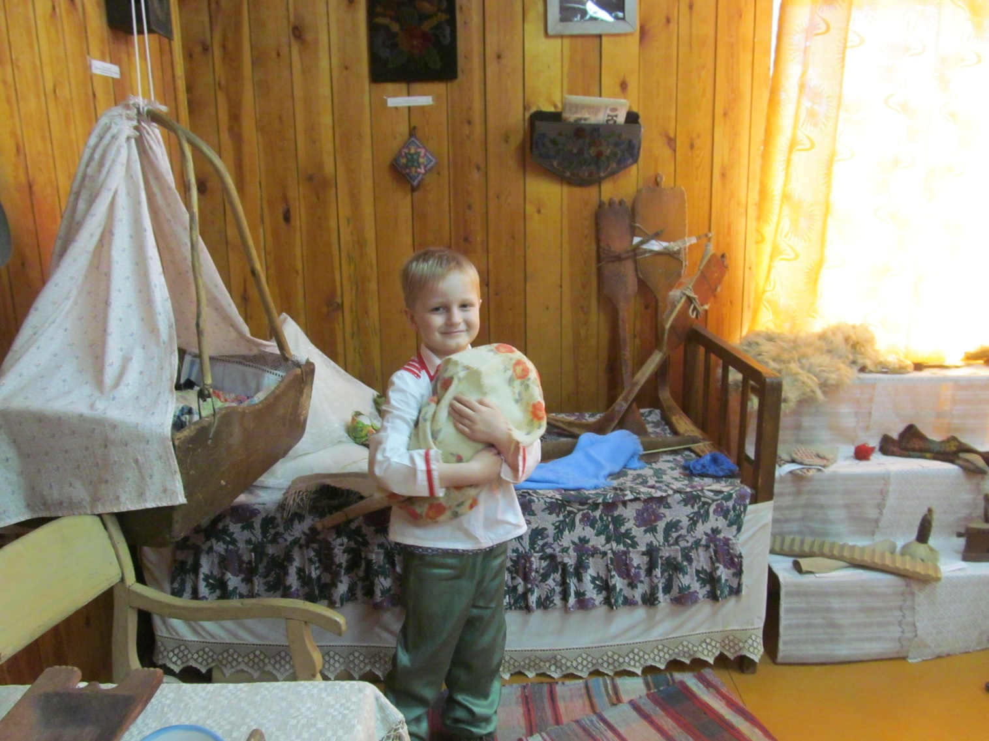
На вопрос ребенка о пути его появления на свет ему отвечали: "Ты появился из моей подмышки или "Ребёнок появляется из дупла дерева", "Ребёнка находят между дров в поленице"

Slide 14
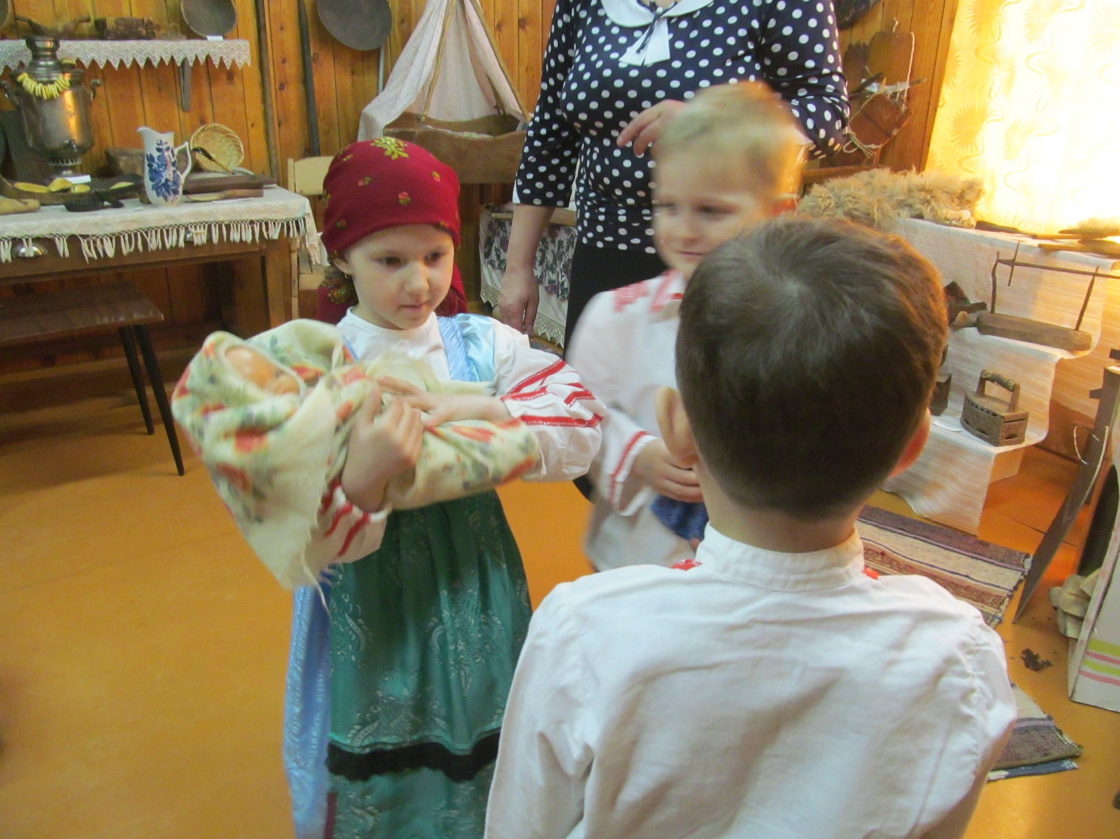
Обряд излечения ребенка Если ребенок заболевал, родители выходили на дорогу и продавали его путнику. Ночь ребенок ночевал у путника, а затем его забирали. В дом родители с ребенком входили не через дверь, а через окно.

Slide 15
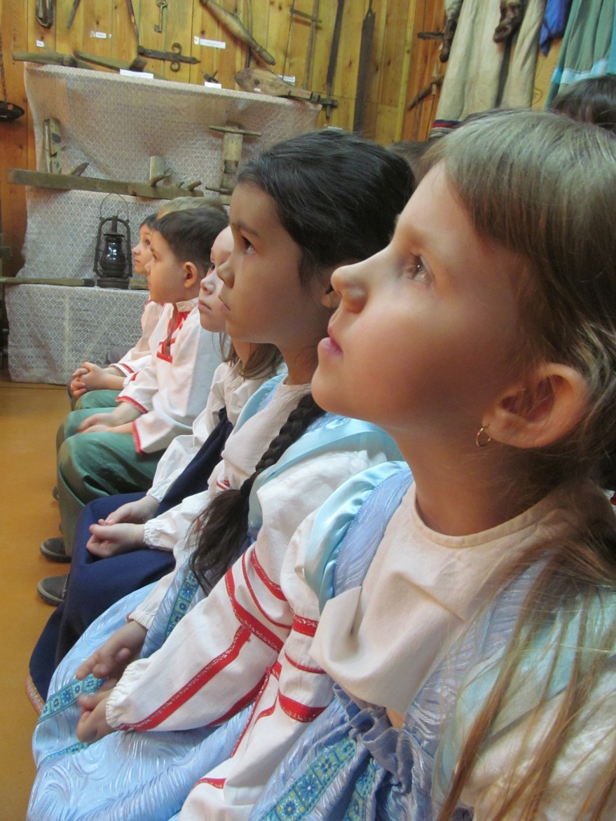
Слушание звучания народных инструментов. Народные инструменты извлекали немузыкальные звуки. Они изготовлялись из дерева, бересты, стеблей растений, листьев травы и деревьев, стволов и ветвей деревьев, такие инструменты производили немузыкальные звуки - стук, треск, звон. Их применяли для отпугивания хищников. Для самоувеселения пастухи изготавливали дудки. Женщины и девушки играли на них во время отдыха на сенокосе, жатве или при возвращении с работы.

Slide 16
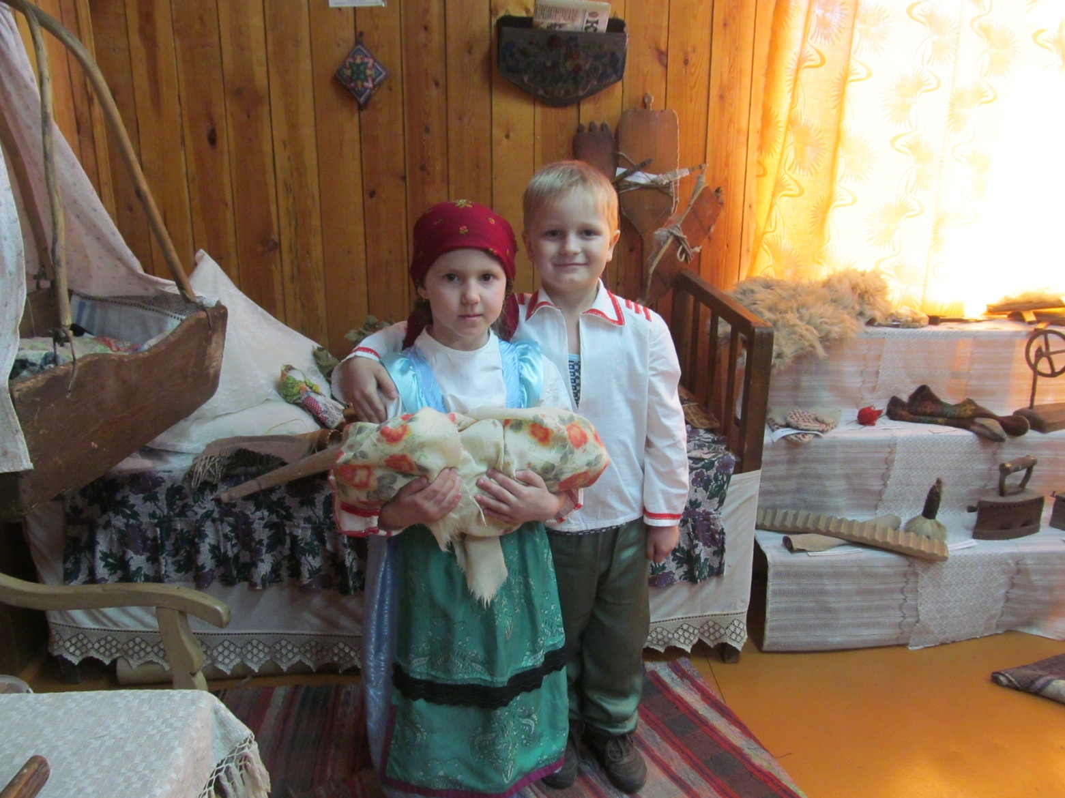
Коми народ ценил в человеке ум, мудрость, знания. Учили и воспитывали детей собственным
примером. Учили скромности, гостеприимству,общению с окружающей
природой и людьми, умению трудиться,
вести хозяйство, тям, подчинять
личные интересы интересам семьи.

Slide 17
Презентация подготовлена воспитателем высшей квалификационной категории
Марковой Еленой Игоревной
Аддзысьлытoдз! Видза колянныд!

